Slide 1
تك التغطية والترسيب (المحاضرة السادسة)
الفرقة الثانية
أ.م.د/ محمد العوامي محمد

Slide 2
تجهيز سطح المنتج قبل عملية الطلاء الكهربي
المعالجة الحمضية الكهروكيميائية Electrochemical Pickling
تنقسم المعالجة الحمضية الكهروكيميائية الى نوعين هما:-
اولا:المعالجة الحمضية الكاثودية
تطبق عـلى الصلب الذي لا يصدأ لأنه يزيد من فاعلية الحمض وهـذه طريقة جديدة لتنشيط السطح للترسيب عليه بعد ذلك
ثانيا:المعالجة الحمضية الآنودية
تحفز الصلب عالى الكربون بحمض الكبريتيك (من 135إلى550جم/لتر) وهى طريقة فعالة في إزالة الملوثات القديمة والأكاسيد القوية من على سطح الصلب عالي الكربون قبل عملية الطلاء
تك تغطية وترسيب المحاضرة( 6) (2020) أ.م.د/محمد العوامي محمد

Slide 3
في هذه العملية تزال الأكاسيد والصدأ من على سطح المشغولات وأحيـاناً تعطى سطحاً يساعد على جودة التصاق الطلاء - السطح يعمل كآنود أو كاثود في محلول حمض أو ملح حمض مثل حمض الكبريتيك أو أملاحه أو كلوريد الحديديك .
- لتنظيف الحديد والصلب توضع المشغولات المراد تنظيفها كقطب موجب في المحلول الآتي :-
حامض كبريتيك 100جم / لتر
كبريتات صوديوم 100 جم / لتر
شدة التيار من 30 إلى 40 أمبير / ديسيمتر مربع
الحوض مغطى من الداخل بالرصاص
- لتنظيف النحاس والنحاس الأصفر والفضة حيث تعلق المشغولات كقطب سالب في المحلول الآتي :-
1 جزء بالوزن حامض نيتريك
5 جزء بالوزن حامض كبريتيك
1.5 جم / لتر كلوريد صوديوم
شدة التيار من 30 إلى 40 أمبير / ديسيمتر مربع
الحوض خزف أو مغطى من الداخل بالرصاص
تك تغطية وترسيب المحاضرة( 6) (2020) أ.م.د/محمد العوامي محمد

Slide 4
التطهير بالغمر في السيانيد Cyanide Dip
تستعمل هذه الطريقة لمعادلة الآثار الحمضية بعد غسلها بالمـاء جيداً حيث تغمر المشغولات في محلول سيانيد صوديوم 25-40جرام/لتر وُتغمر المشغولات قبل الطلاء بالغمر في السيانيد يطبق على الفلزات الغير حديدية مثل النحاس والنحاس الأصفر وعـديد من سبائك النحاس والنيكل والفضة .
ملحوظة هامة جدا
1-مركبات السيانيد سامة جدا ويجب التعامل معها بحذر شديد جدا.
2- أي اختلاط بين الحمض والسيانيد يمكن أن يؤدى إلى تكوين غـاز سيانيد الهيدروجين السام جداً لذلك يجب أن تغسل الشغلة جيداً قبل غمرها في محلول السيانيد0
تك تغطية وترسيب المحاضرة( 6) (2020) أ.م.د/محمد العوامي محمد

Slide 5
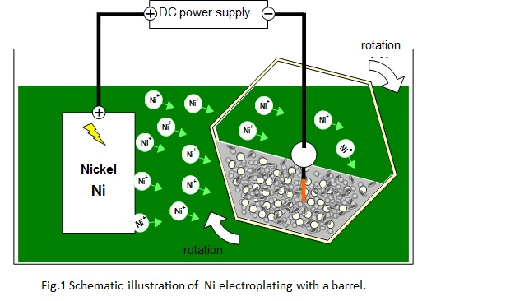
التطهير البرميلي Barrel Cleaning
- هذه طريقة خاصة لتحضير وتطهير الكميات الكبيرة من المشغولات وهـى ذات فاعـلية عنـد التعامل مـع المشغولات الصغيرة جداً والخفيفة جداً .
- يجب ألا تستخدم هـذه الطريقـة لتطهير المشغولات ضعيفة السمك والسهلة التشوه نـظراً للاعتبارات الميكانيكية في هذه العملية 0
تك تغطية وترسيب المحاضرة( 6) (2020) أ.م.د/محمد العوامي محمد

Slide 6
التطهير بالاهتزاز ( الإهتزازى ) : Vibratory Cleaning
- المشغولات تتحرك في اهتزاز سريع وحركة مع وجود مـواد كاشطة ومكونات محلول التطهير حيث يتم تطهيرها وغسلهـا وتشطيبها إلى السطح النهائي المطلوب في وقت قصير نسبياً وحجم عمل أكبر 0
- المشغولات سهلة الكسر والتي مـن الخطر تطهيرها بالتطهير البرميلي يمكـن تشطيبها بالتطهير الإهتزازى 0
معالجة السطح بالتلميع الكيميائي والكهروكيميائي
الغسيل بالماء الجاري Rinsing
عملية الغسيل جزء هام جداً في كل عمليات التطهير .
كل أحواض الغسيل يجب أن تكون مملوءة باستمرار بحجم كبير من الماء الجاري ويكون الغسيل بالماء البـارد بطئ التأثير والغسيل بالرش عمومـاً أكثر فاعلية واقتصاديا عـن الغسيل في الأحواض .
تك تغطية وترسيب المحاضرة( 6) (2020) أ.م.د/محمد العوامي محمد

Slide 7
عوامل التحكم في عمليات الترسيب الكهربي
- ان لاتمام عملية الطلاء على الوجه الامثل عدة عوامل يجب التحكم فيها بدقة واهتمام حتى نحصل على النتائج المرجوة من تطبيق عملية الطلاء على اسطح المنتجات المختلفة ومن اكثر هذه العوامل أهمية ما يأتي:-
1- التنقية Purification
يجب الاهتمام عند عمل أي محلول جديد للطلاء بنقائه لأن وجود المواد الملوثة الغير عضوية والعضوية والغازية في حمام الترسيب تسبب الأغلبية العظمى من مشاكل الطلاء مثل الخشونة – ضعف التماسك – السطوح المحفورة " التنقير " – التقشير – الإجهاد العالي في المترسبات الفلزية وغيرها من المشاكل .
ومن مصادر الملوثات ما يأتي:-
أ- الماء الملوث المحتوى على صدأ أو أتربة أو كميات زائدة من أملاح الكالسيوم والماغنسيوم .
ب -أملاح الطلاء الغير نقية والمحتوية على كميات زائدة من فلزات أخرى أو أملاحها .
تك تغطية وترسيب المحاضرة( 6) (2020) أ.م.د/محمد العوامي محمد

Slide 8
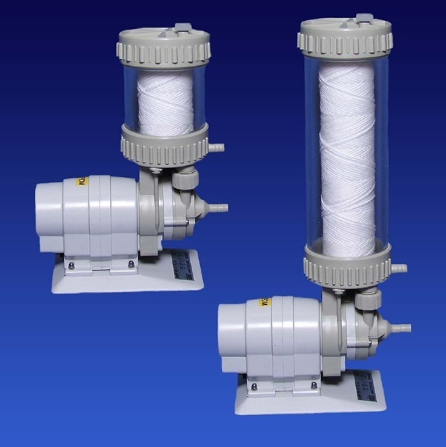
ج- نواتج التآكل الناتجة من التفاعل الكيميائي أو الكهروكيميائى من محلول الطلاء مع جوانب حوض الطلاء والآنود والكاثود تسبب فشل العملية في حمام الترسيب .
د - الإضافات غير الأساسية لمواد كيميائية خاطئة أثناء عمل المحلول أو ضبط المحلول وكذلك من خلال زيادة المطهرات القلوية أو الحمضية .
هـ – التحلل أو الترسيب لمواد الطلاء أثناء عملية التحليل الكهربي .
و – المواد الصلبة الفلزية أو الأتربة والملوثات الناتجة من الآنود وكذلك مكونات التلميع والصنفرة التي لم يتم إزالتها بالتطهير .
وسائل تنقية محاليل الترسيب الكهربي
1-الترشيح من خلال الكربون النشط الذي يعتبر طريقة
عمليـة في إزالـة الملـوثات العضوية .
2-الترسيب من محاليل الطلاء لفترة من الوقت تحت تيار
منخفض على كاثود غـير مطلـوب من الصلب –
هـذا التيار المنخفض يحلل المترسبات والملوثـات الفلزية
ويرسب بعض الملوثات العضوية .
تك تغطية وترسيب المحاضرة( 6) (2020) أ.م.د/محمد العوامي محمد

Slide 9
2-الملمعات brighteners
معظم طبقات الطلاء من محاليل الترسيب البسيطة تكون غير لامعة وخاصة إذا كان سطح المعدن المرسب عليـه ( المشغولات ) غير لامع وطبقة الطلاء رقيقة جداً , وإذا كان استخدام المنتج وظيفي فليس هناك مشكلة ولكن اللمعان " البراقة " غالباً مطلوب للوظائف الجمالية والمظهرية.
هذه اللمعة " البراقة "كانت تتم بواسطة المعالجة الميكانيكية والصقل بعـد الطلاء ولكن الآن معظم الفلزات يمكن تلميعها وهى في محلول الطلاء أي تخرج من المحلول لامعة .
هذه اللمعة " البراقة " تنتج بإضافة كميات قليلة من واحـد أو أكثر من الملمعات تضاف إلى محلول الطلاء وهى في الغالب مركبات عضوية .
النحاس والفضة والذهب والزنـك والكادميوم والنحاس الأصفر والبرونز وسبيكة الرصاص والقصدير والنيكل – كل هذه الفلزات يمكن ترسيبها لامعة ولقد أضيف القصديـر إلى هذه الفلزات حديثاً .
تك تغطية وترسيب المحاضرة( 6) (2020) أ.م.د/محمد العوامي محمد

Slide 10
3- حمضية المحلول " PH "
تنقسم محاليل الطلاء من حيث درجة الحامضية الى ثلاثة انواع هي:-
أ- محاليل حمضية (PH اقل من7 )
المحاليل الحمضية مثل النحاس الحمضي والقصدير الحمضي مختلـف حمامـات الفلوبورات ( لأن معظم هذه المحاليل تحتوى على نسبة من الحمض الحر )فإن التحكم في " PH " ليس هاماً عادة )
ب-محاليل قلوية(PH اكبر من 7)
المحاليل القلوية المحتوية على الهيدروكسيـدات مثـل هيدروكسيد الصوديوم وهيدروكسيد الامونيوم – يضاف إليها حمض الكبريتيك أو الهيدروكلوريك لرفع قيمة الحمضية ( P H )
تك تغطية وترسيب المحاضرة( 6) (2020) أ.م.د/محمد العوامي محمد

Slide 11
ج-محاليل متعادلة (PH =7)
المحاليل المتعادلة مثل حمام النيكل وبعض محاليل البيروفوسفات التحكم في الحمضية ( P H ) هام جدا لكي يعمل المحلول بأحسن فاعلية وليحـافظ على الخواص الفيزيائية المطلوبة للمترسبات ويكون بزيادة الأحماض أو القلويات .
في كل الحالات الإضافات تكون في حدود صغيره وعلى مراحل متساوية .
4- الأقطاب الموجبة (الآنود) Anode
القطب الموجب في بعض الحالات يكون مصدر للمتاعب في حمام الترسيب إذا تأكسد ونتج عن ذلك مواد لزجة ومواد طينية ملوثة للمحلول .
تك تغطية وترسيب المحاضرة( 6) (2020) أ.م.د/محمد العوامي محمد

Slide 12
القطب الموجب في محلول الطلاء له وظيفتين :-
أ - يعمل كقطب لتوصيل التيار داخل خلية التحليل الكهربي .
ب -في معظم الأحوال فهو يعوض النقص من الفلز المترسب على القطب السالب " الكاثود " وذلك للمحافظة على التوازن في حمام الطلاء .
عند رفع كثافة التيار أكثر من اللازم لزيادة سرعة الترسيب تتزايد طبقة الطلاء وينتج عن ذلك استقطاب القطب الموجب وذلك بتكون طبقة من الأكسيد الغير ذائب ولإزالة هـذا الاستقطاب تضاف بعض المواد الكيميائية لمنع تكون الأكسيد على القطب الموجب .
والى لقاء آخر في المحاضرة القادمة ان شاء الله
والسلام عليكم ورحمة الله
تك تغطية وترسيب المحاضرة( 6) (2020) أ.م.د/محمد العوامي محمد

